Slide 1
IOT -
RFID Technology
Internet of things
Student : Ali Moradi
Advisor: Dr. Yakhchi
November 2017

Slide 2
در اسلاید بعدی باید مقدمه ای از تعریف اینترنت اشیا داشته باشیم.چون
RFID
در زمینه اینترنت اشیا بکار میرود،بخاطر همین باید مقدمه ای اینترنت اشیا بصورت زیر تعریف کنیم:
مبحث اینترنت اشیا بطور جدی در سال 1991 توسطآقای کِوین اشتُن مطرح شد.ایشون بر این باور بودند که اگر تا حالا این انسان ها بودن که از طریق اینترنت با هم در ارتباط و تعامل بودن،الان به بعد کاری بکنیم که اشیاء هم بتونن از طریق اینترنت با همدیگه و با انسانها در ارتباط باشن.یعنی جابجایی و تولید داده فقط مختص انسان نباشه و اشیا هم بتونن محیط اطراف خودشون رو حس کنن و با همدیگه و با محیط و انسانها در ارتباط باشن.البته در اینجا اشیا توسط یک سیستم کامپیوتری مدیریت میشوند.
میتونیم بگیم که اینرنت اشیا در واقع پلی بین دنیای مجازی و دنیای اشیاء هست.
فیلم رو پخش کنید
این اسلاید مخفی هستش،یعنی در اجرای پاورپویینت نمایش داده نمیشه
وفقط برای توضیحات ارائه دهنده نوشته شده.یک اسلاید خوب اسلایدی هست که در اون فقط تیترها و یا فرمولهای خاصی نمای داده بشن

Slide 3
Introduction
1/15

Slide 4
RFID
Radio Frequency IDentification
Technology for IOT
2/15

Slide 5
RFID در واقع «شناسایی از طریق فرکانس رادیویی» هستش.یعنی چی؟ یعنی از طریق فرکانس های مختلف رادیویی ،اشیا با همدیگه ارتباط برقرار میکنن.
شِما و شکی کلی سیستم RFID رو میبینین.گفتیم سیستم،چون با توجه به تعریف سیستم که:مجموعه ای از اشیاء مرتبط و غیر مرتبط که با همدیگه برای رسیدن به هدف خاصی مجموعه ای را تشکیل میدهند که در نهایت منجر به تشکیل سیستم پیچیده ای میشه.پس اولا:RFID یک سیستم هست چون از چند جز از جمله:TAG(تگ یا برچسب)،READER(تگخوان) و سیستم کامپیوتر(یا HOST) که اطلاعات دریافتی از تگخوان را پردازش میکنه،تشکیل شده.
این اسلاید مخفی هستش،یعنی در اجرای پاورپویینت نمایش داده نمیشه

Slide 6
Components of
RFID system
3/15

Slide 7
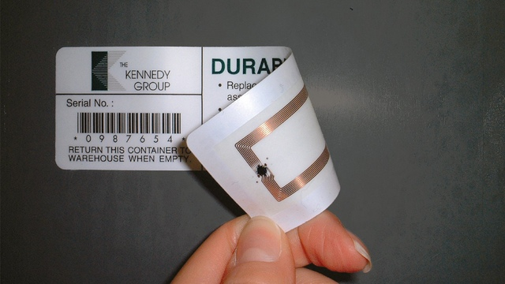
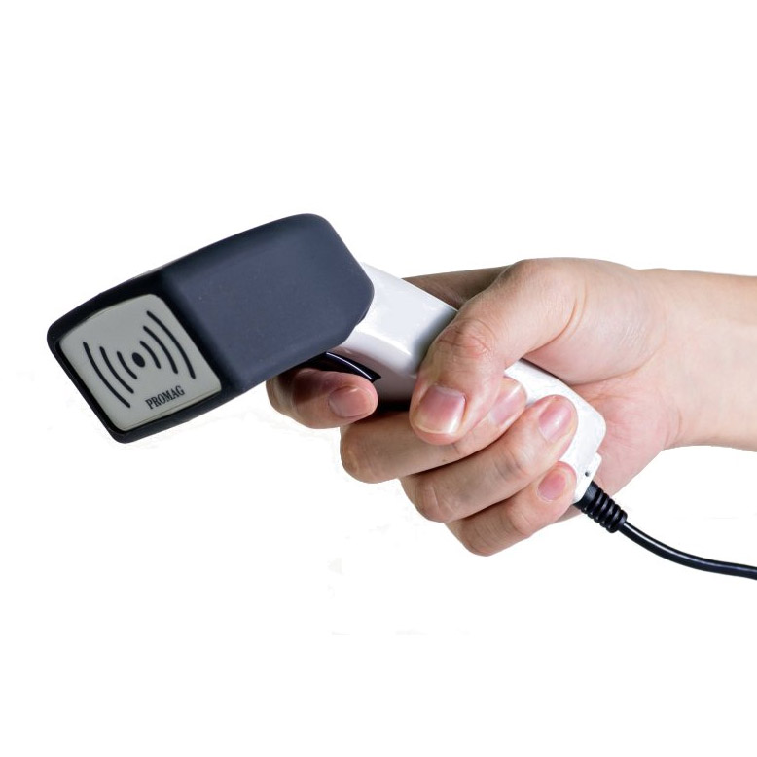
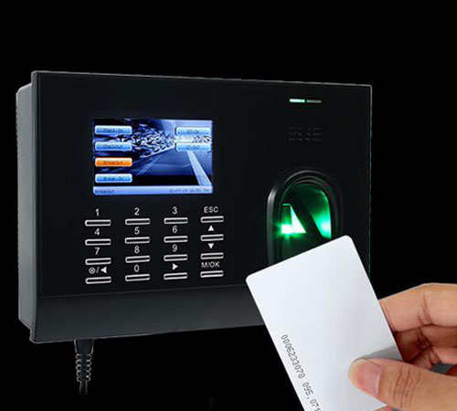
4/15

Slide 8
RFIDانواع تگ در سیستم
تگ غیر فعال-1
2- تگ فعال
3- تگ نیمه فعال
4- تگ دوطرفه(شبیه تگ فعال ولی میتونن بدون دخالت ریدر با تگهای اطراف خودشون هم ارتباط یرقرار بکنن)
تگ‌های RFID فعال از یک منبع انرژی درونی (باتری) که در درون تگ قرار دارد برای انرژی مصرفی تگ‌ها و مدارات مرتبط با آنها بهره می‌برند در حالیکه تگ غیرفعال برای تامین انرژی خود به انرژی قرائتگر نیازمند است. تگ‌های RFID غیر فعال(Passive) نیاز به سیگنال ارسالی قوی‌تری از تگ خوان ها یا قرائتگرها(reader) دارند و توان سیگنال برگشتی از تگ در سطوح بسیار پایینی است. تگ‌های RFID فعال(Active) اجازه می‌دهند تا سیگنال‌های بسیار ضعیفی توسط تگ دریافت شود(چرا که خواانده به سیگنال بازگشتی از تگ نیازی ندارد) و تگ‌ها نیز می‌توانند سیگنال‌های سطح بالا و قوی را به ریدرها بازگردانند. علاوه بر این، تگ‌های RFID فعال چه تحت میدان ریدرها باشند یا نه به طور مداوم تقویت می‌شوند. تگ‌های فعال می‌توانند به عنوان یک آغازگر ارتباط با ریدرها و یا تگ‌های دیگر در شرایط خاص باشند.
این اسلاید مخفی هستش،یعنی در اجرای پاورپویینت نمایش داده نمیشه

Slide 9
RFID tags :
1
Passive Tags
2
Active Tags
3
semi-active
4
Two way
5/15

Slide 10
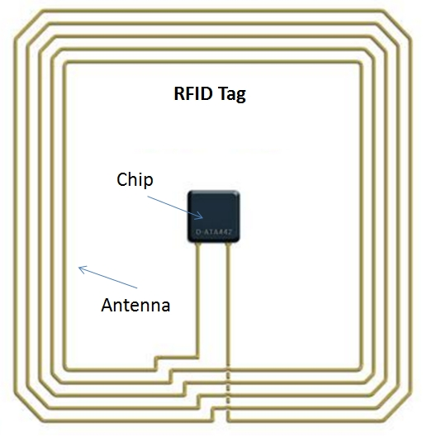
RFID tags :
1
Passive Tags
No battery
Low cost
Shorter range
6/15

Slide 11
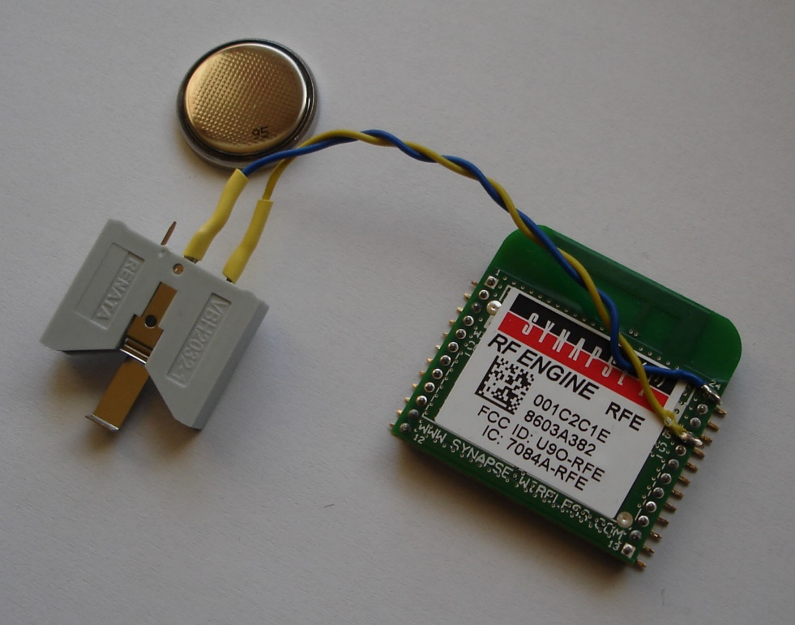
RFID tags :
2
Active Tags
On-board transceiver
Battery – must be replaced
Longer range
High cost
7/15

Slide 12
RFID tags :
3
semi-active
8/15

Slide 13
RFID tags :
4
Two Way
9/15

Slide 14
تگها حافظه خیلی کوچیکی هم دارن که در حد چند کیلوبایت هست
انواع حافظه تگ:
فقط خواندنی:در شرکت تولید کننده برنامه ریزی میشن
خواندنی-نوشتنی:به این تگ ها تگ هوشمند هم میگن یعنی کاربر خودش میتونه چندین مرتبه اطلاعات تگ رو پاک و دوباره برنامه ریزی بکنه
یکبار نوشتنی و چند بار خواندنی:این حق انتخاب رو به کاربر میده که خودش یکبار بتونه اطلاعات رو بنویسه و بعدش دیگه تبدیل میشه به تگ فقط خواندنی.
این اسلاید مخفی هستش،یعنی در اجرای پاورپویینت نمایش داده نمیشه

Slide 15
RFID tags memory
1
RO (Read Only(
2
RW (Read-Write)
3
WORM (write-once-read-many)
10/15

Slide 16
اما همونطور که گفتیم ،RFID براساس فرکانس رادیویی کار میکنه.
چند نوع ارفرکانس رادیویی داریم:
سطح پایین:معمولا تگهای غیر فعال از این فرکانس برای ارتباط برقرار کردن استفاده میکنن.
سطح بالا:معمولا تگهای فعال از این فرکانس برای ارتباط برقرار کردن استفاده میکنن.
فرکانس خیلی بالا: محیط فرکانسی خیلی خوب برای تگهای فعال
این اسلاید مخفی هستش،یعنی در اجرای پاورپویینت نمایش داده نمیشه

Slide 17
RFID Frequency
Europe uses 868 MHz for UHF and U.S. uses 915 MHz
LF 125 to134KHz… 125 kHz or 134 kHz
HF 3 MHz to 30 MHz… 13.56 MHz
UHF 860-950 MHz
11/15

Slide 18
RFIDچند مثال از کاربرد :
در دامداری(جنس،وزن،آخرین واکسن زده شده،نوع بیماری...) رو در تگ ذخیره و برای دفعات بعد براحتی اطلاعات دام را چک میکنیم
1. گشت نگهباني و بازرسي مبتني بر RFID 2. كنترل تردد خودرو مبتني بر RFID 3. مديريت و دارايي‌هاي اموال شركت اداري مبتني بر RFID 4. استفاده از NFC براي مديريت شناسنامه تجهيزات الكترونيكي توليد و نصب شده 5. استفاده از RFID در صنايع پتروشيمي 6. استفاده از RFID در همايش‌ها: ثبت‌نام، شناسايي و آمار به‌هنگام 7. استفاده از RFID در خط توليد صنايع توليد خودرو 8. مديريت انبار مواد مصرفي با RFID 9. سامانه كنترل تردد نامحسوس كارگران در كارگاه مبتني بر RFID 10. سامانه مكان‌يابي و جابجايي كانتينرها در بندر مبتني بر RFID 11. مديريت فروشگاه گوشي تلفن همراه مبتني بر RFID 12. رديابي كاميون‌ها حامل مواد اوليه مبتني بر RFID 13. مديريت انبار كاشي و سراميك مبتني بر RFID 14. سوييچ از باركد به RFID در صنعت و فروشگاه‌ 15. اخذعوارض و مديريت پاركينگ‌هاي عمومي و خصوصي مبتني بر RFID 16. ردگيري توريست‌هاي همراه با يك Tour Leader در سفرهاي گردشي مبتني بر RFID 17. نرم‌افزار مبتني بر RFID براي مديريت فروش و حق‌كپي لوح‌هاي فشرده نرم‌افزاري
این اسلاید مخفی هستش،یعنی در اجرای پاورپویینت نمایش داده نمیشه

Slide 19
18. مديريت گردش پالت‌ها در شركت و انبار صنايع غذايي مبتني بر RFID 19. استفاده از RFID در امورتخليه و بارگيري 20. مديريت تجهيزات گران‌قيمت سايت عمراني مبتني بر RFID 21. مديريت جواهرات و طلافروشي مبتني بر RFID 22. امنيت مراكز داده (Data Center) مبتني بر RFID 23. آمار مربوط كتب اماني در قفسه‌هاي عمومي مستقر در فرودگاه و ترمينال‌ها مبتني بر RFID 24. مديريت باسكول در صنايع چوب مبتني بر RFID 25. مديريت بارگيري و توزيع صنايع مرغ و تخم‌مرغ مبتني بر RFID 26. مديريت توزيع و پخش محصولات دارويي مبتني بر RFID 27. ثبت تردد كاميون‌ها در كارگاه عمراني روباز مبتني بر RFID 28. مديريت خط توليد تجهيزات الكترونيكي و مخابراتي مبتني بر RFID 29. صنايع توليد چوب و MDF مبتني بر RFID 30. مديريت گردش اسناد در شهرداري مبتني بر RFID 31. شناسايي سريع و تخليه و نجات اضطراري مبتني بر RFID در پالايشگاه 32. گارانتي محصولات و خدمات پس از فروش مبتني بر RFID 33. كاربرد RFID در تشكيل قطار در راه‌آهن 34. مديريت كتابخانه مبتني بر RFID 35. مديريت آنلاين و ايمن جابجايي پول نقد مبتني بر RFID 36. مديريت انبار بيمارستان مبتني بر RFID 37. مديريت انبار پتو مبتني بر RFID 38. مديريت مراكز ورزشي مبتني بر RFID 39. مديريت انبار و توزيع و پشتيباني فرش مبتني بر RFID 40. مديريت خط توليد لوازم خانگي مشتمل بر يخچال، كولر و ... مبتني بر RFID 41. سامانه اموال مورد استفاده در صنايع نفت و گاز مبتني بر RFID 42. مديريت بارگيري توليدات لبني مبتني بر RFID 43. فروشگاه‌هاي زنجيره‌اي مبتني بر RFID 44. مديريت هوشمند گردش قطعات در خط توليد مبتني بر RFID
و هزاران موارد دیگر
این اسلاید مخفی هستش،یعنی در اجرای پاورپویینت نمایش داده نمیشه

Slide 20
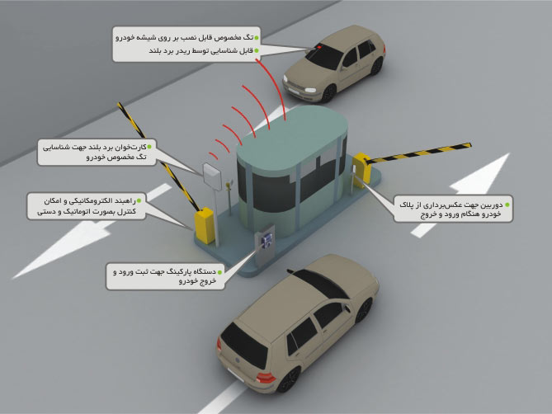
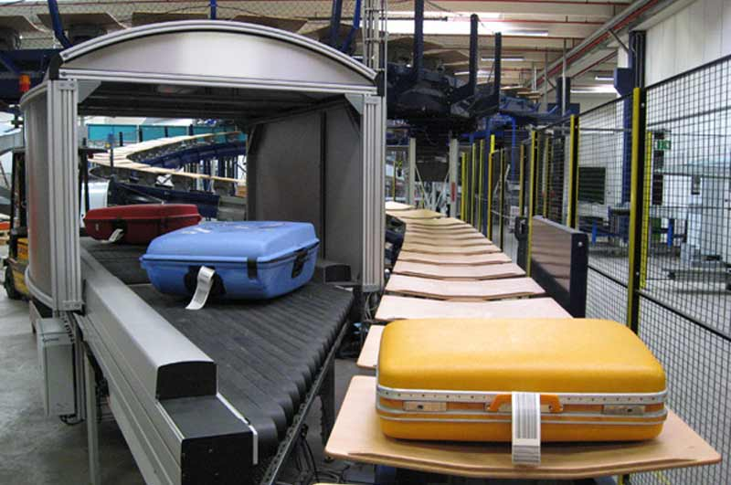
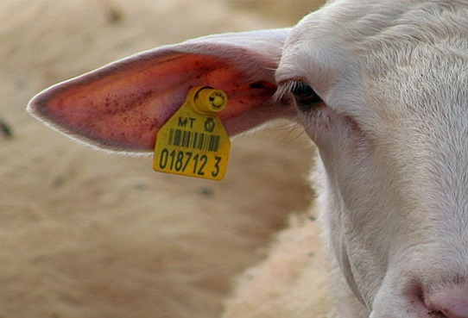
12/15

Slide 21
ببینیمRFID یک ویدءو جالب از فعالیت
در این ویدیو ما میبینیم که اجناسی که در مغازه هستند توسط این فناوری دسته بندی میشن
فیلم را پلی کنید
این اسلاید مخفی هستش،یعنی در اجرای پاورپویینت نمایش داده نمیشه

Slide 22
13/15

Slide 23
He, Debiao, and Sherali Zeadally. "An analysis of rfid authentication schemes for internet of things in healthcare environment using elliptic curve cryptography." IEEE internet of things journal 2.1 (2015): 72-83. 2015.
Shovic, John C. "Using IOT for RFID and MQTT and the Raspberry Pi." Raspberry Pi IoT Projects. Apress, 2016. 187-211.
Zhang, Daqiang, et al. "Real-time locating systems using active RFID for Internet of Things." IEEE Systems Journal10.3 (2016): 1226-1235.
Chen, Min, and Shigang Chen. RFID Technologies for Internet of Things. Springer, 2016.
Jia, Xiaolin, et al. "RFID technology and its applications in Internet of Things (IoT)." Consumer Electronics, Communications and Networks (CECNet), 2012 2nd International Conference on. IEEE, 2012.
Maharjan, Sabita. "RFID and IOT: An overview." Simula Research Laboratory University of Oslo (2010).
http://www.rfidjournal.com/
14/15

Slide 24
اما برای پایان نامه در مقطع ارشد ،دوستان میتونن موضوع زیر در این زمینه رو بعنوان چالش انتخاب بکنن و رووش کار بشه:
نحوه افزای کارایی باتری،یعنی چیکار بکنیم تا باتری ما عمرش طولانی تر بشه و دیرتر نیاز به تعویض داشته باشه(منظور از باطری همون منبع انرژی تگ یا همون باطری تگ هستش)
یعنی بدون اینکه باتری دماش کم یا زیاد بشه میتونیم این کار رو بکنیم؟
و...
این اسلاید مخفی هستش،یعنی در اجرای پاورپویینت نمایش داده نمیشه

Slide 25
The End
علی مرادی
مقطع:ارشد کامپیوتر-نرم افزار
Alimoradi_on@YAHOO.COM
15/15

